Slide 1
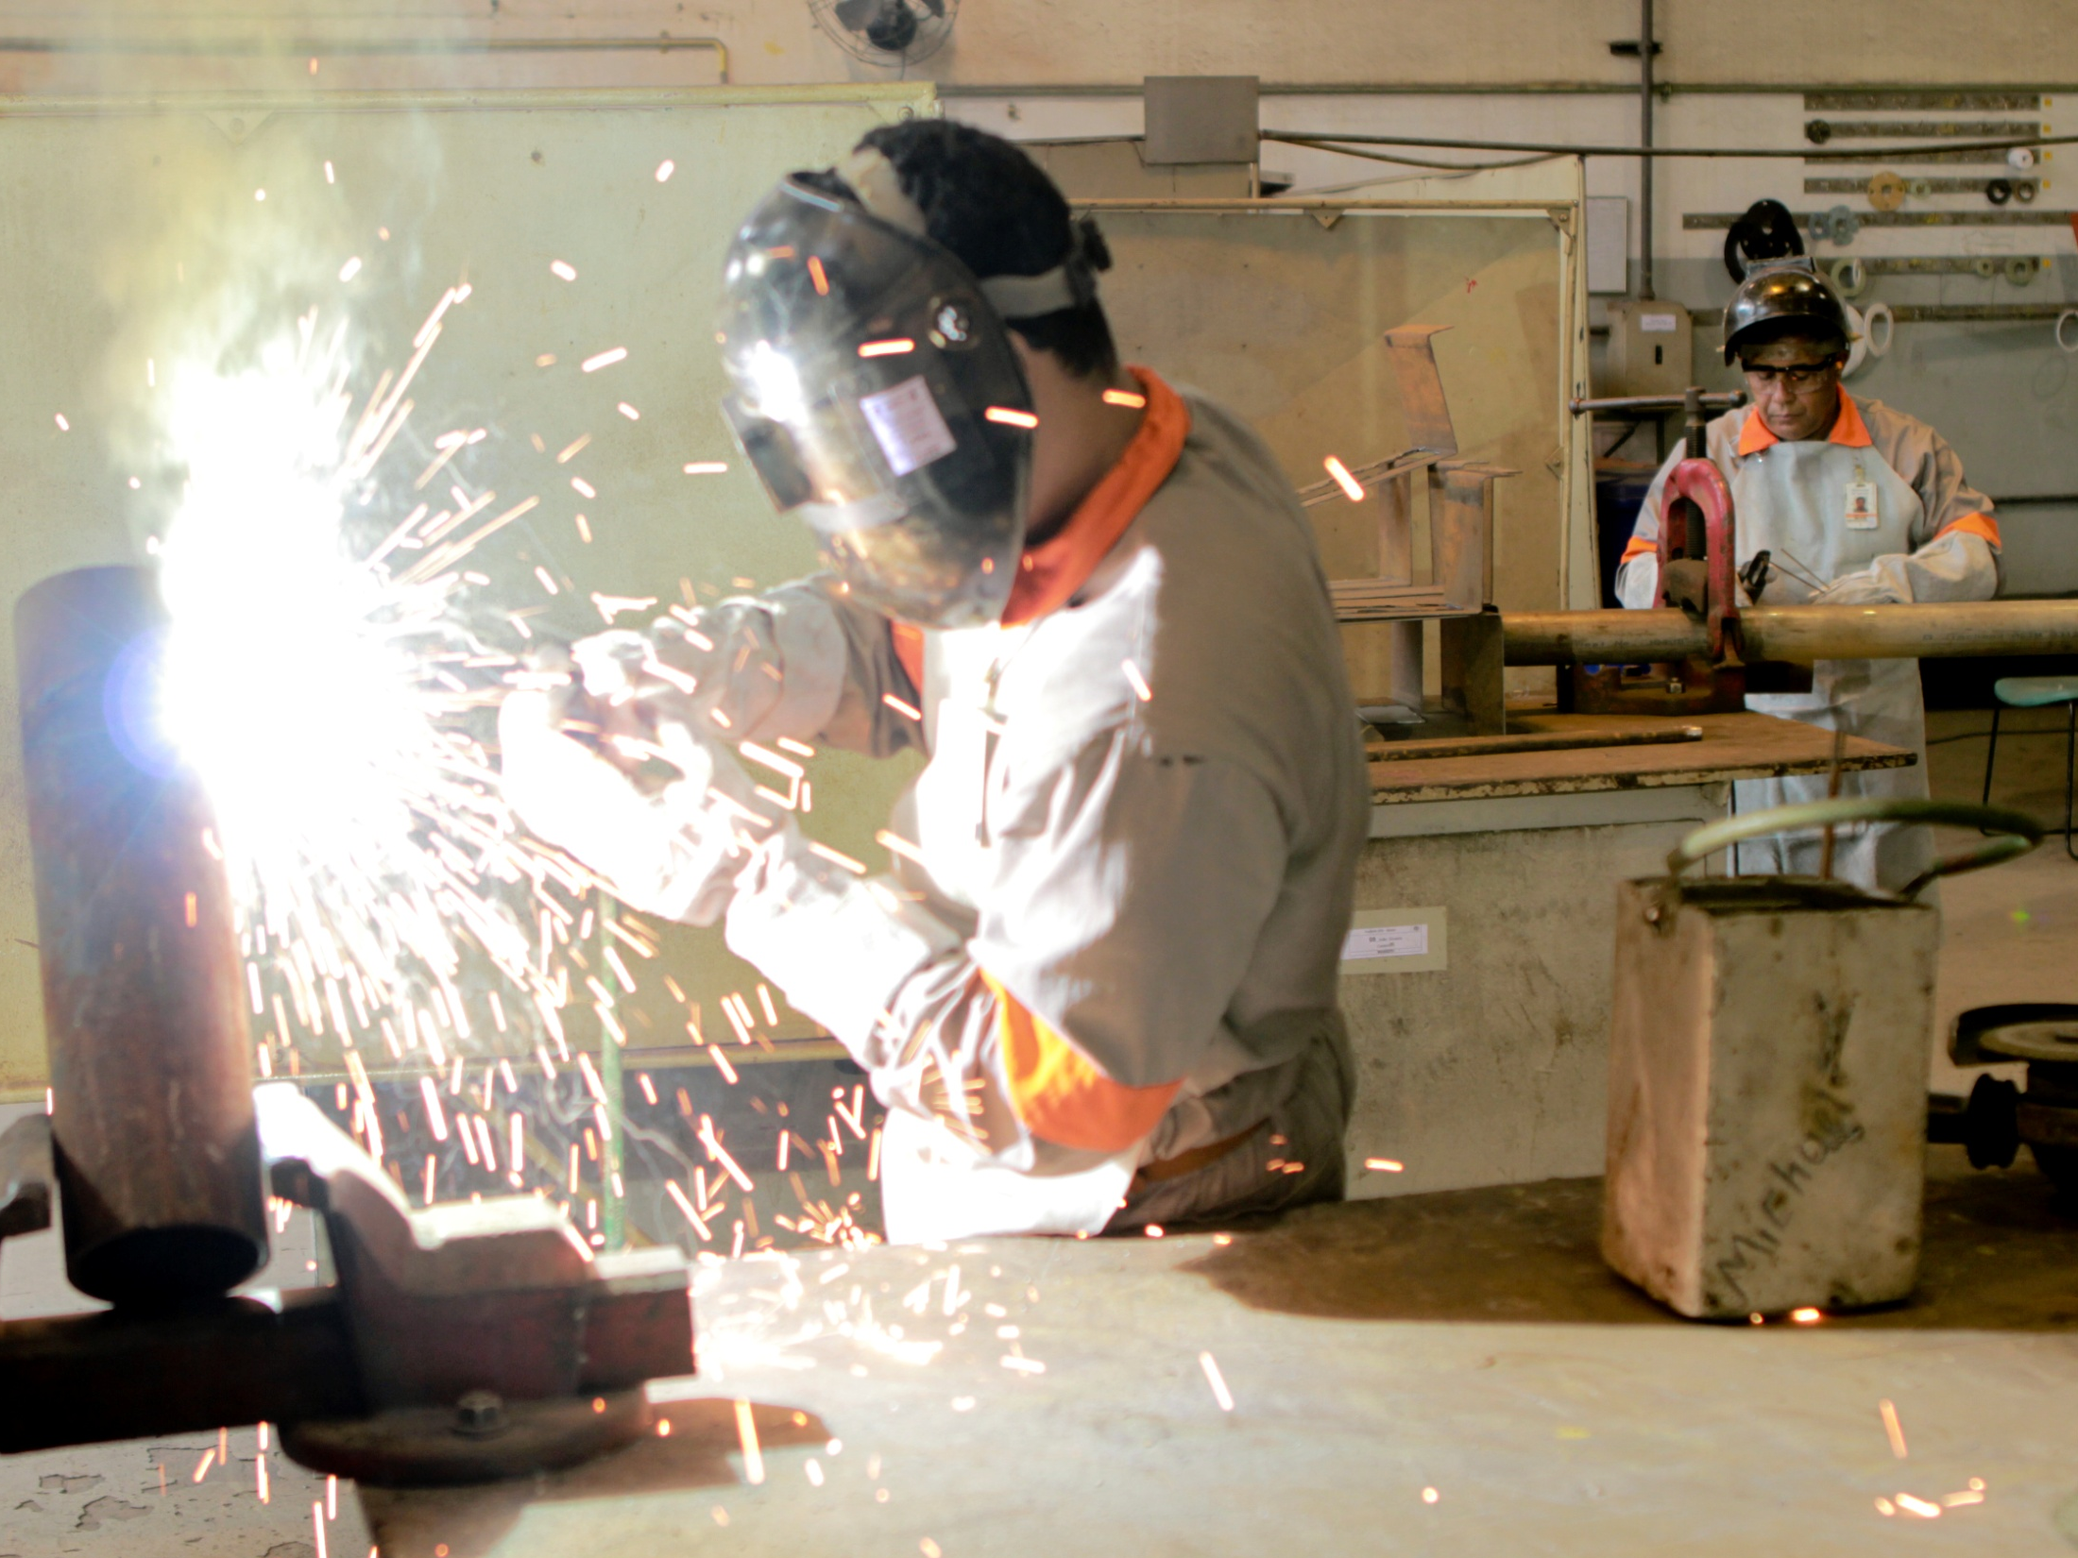

NR 20

Slide 2


NR- 20
Fogo é um processo químico de OXIREDUÇÃO. Podendo ainda ser definido como o resultado de uma reação química que desprende luz e calor devido à combustão.

Slide 3

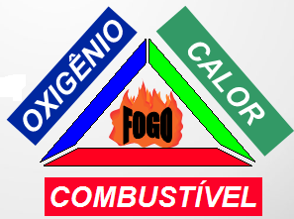
NR- 20
  Combustível
  Comburente (oxigênio)
  Calor
  E posteriormente
  Reação em cadeia

Slide 4

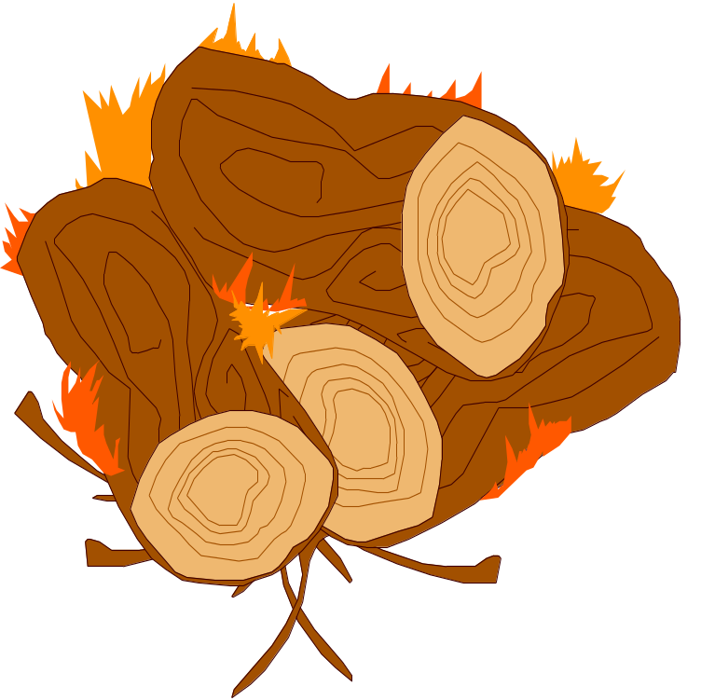
NR- 20
É todo material que queima.
São sólidos, líquidos e gasosos,
sendo que os sólidos e os líquidos
se transformam primeiramente em
gás pelo calor e depois inflamam.
Sólidos
Madeira, papel, tecido, algodão, etc.

Slide 5

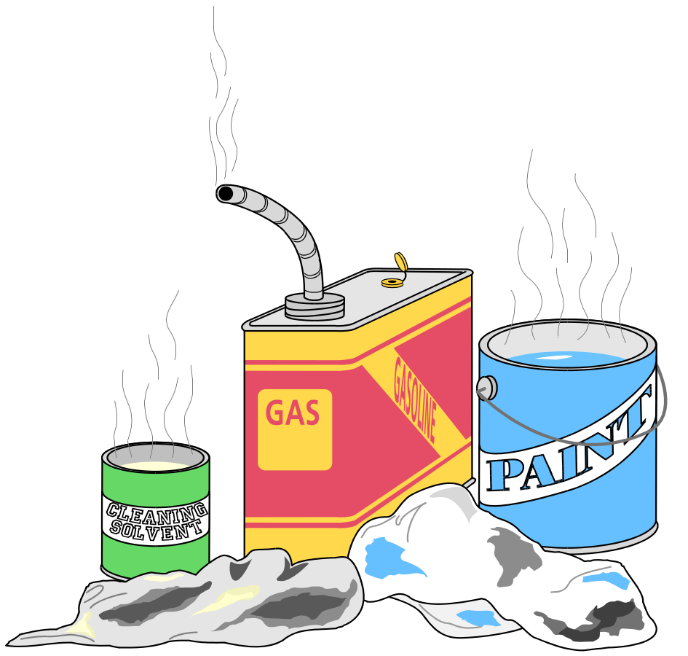
NR- 20
Líquidos
Voláteis – são os que desprendem
gases inflamáveis à temperatura
ambiente.
Ex.:álcool, éter, benzina, etc.
Não Voláteis – são os que
desprendem gases inflamáveis
à temperaturas maiores do
que a do ambiente.
Ex.: óleo, graxa, etc

Slide 6

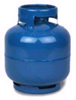
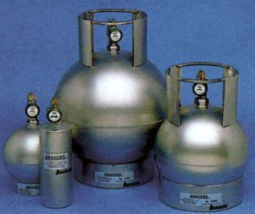

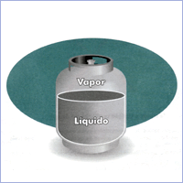
NR- 20

Slide 7
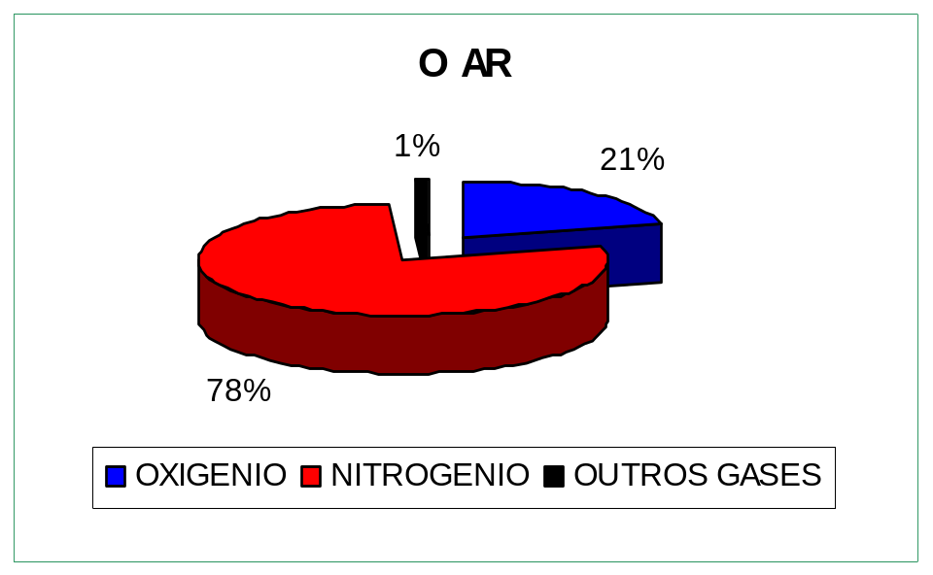
PREVENÇÃO E COMBATE A INCÊNDIO NR 20
É o elemento ativador do fogo, que se combina com os vapores inflamáveis dos combustíveis, dando vida às chamas e possibilitando a expansão do fogo.
Compõe o ar atmosférico na porcentagem de 21%, sendo que o mínimo exigível para sustentar a combustão é de 16%.

Slide 8


NR- 20
É uma forma de energia. É o elemento que dá início ao fogo, é ele que faz o fogo se propagar.
Pode ser uma faísca, uma chama ou até um super aquecimento em máquinas e aparelhos energizados.

Slide 9

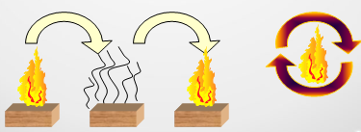
NR- 20
Os combustíveis, após iniciarem a combustão, geram mais calor(1). Esse calor provocará o desprendimento de mais gases ou vapores combustíveis (2), desenvolvendo uma transformação em cadeia ou reação em cadeia, que, em resumo, é o produto de uma transformação gerando outra transformação.

Slide 10

NR- 20
O fogo pode se propagar:
  Pelo contato da chama em outros combustíveis;
  Através do deslocamento de partículas incandescentes;
  Pela ação do calor.
O calor é uma forma de energia produzida pela combustão ou originada do atrito dos corpos. Ele se propaga por três processos de transmissão:

Slide 11

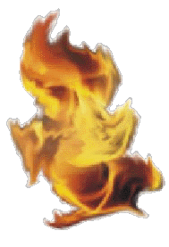
NR- 20
É a forma pela qual se transmite o calor através do próprio material, de molécula a molécula ou de corpo a corpo.

Slide 12



NR- 20
É quando o calor se transmite através de uma massa de ar aquecida, que se desloca do local em chamas, levando para outros locais quantidade de calor suficiente para que os materiais combustíveis aí existentes atinjam seu ponto de combustão, originando outro foco de fogo.

Slide 13


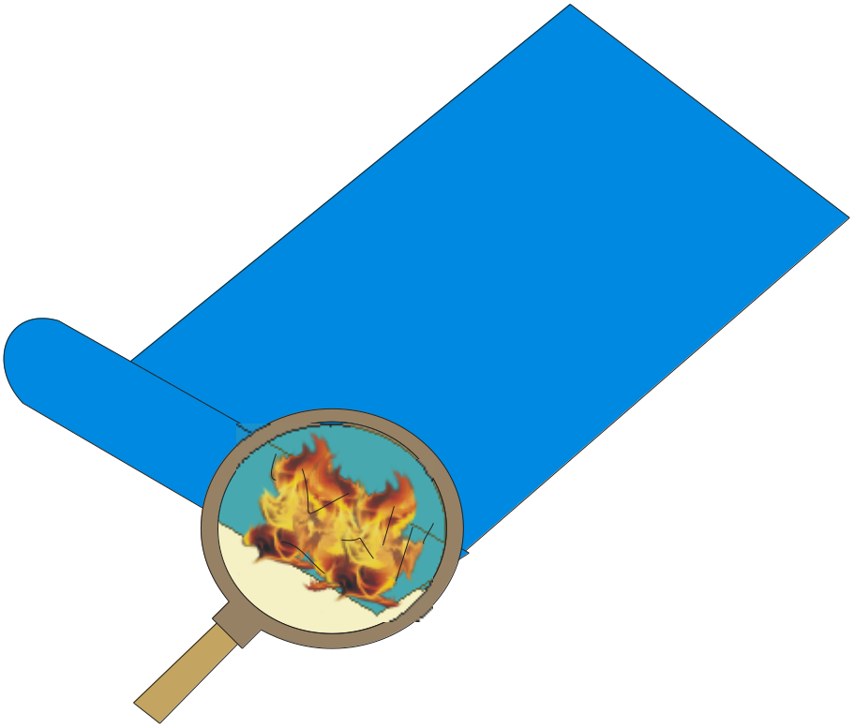
NR- 20
É quando o calor se transmite por
ondas caloríficas através do
espaço, sem utilizar
qualquer meio material.
Sol

Slide 14
NR- 20
Ponto de Fulgor
É a temperatura no qual há desprendimento de vapores o suficiente para a ignição do inflamável.
Ponto de Combustão
É a temperatura mínima necessária para que um combustível desprenda vapores ou gases inflamáveis que, combinados com o oxigênio do ar e ao entrar em contato com uma chama, se inflamam, e, mesmo que se retire a chama, o fogo não se apaga, pois essa temperatura faz gerar, do combustível, vapores ou gases suficientes para manter o fogo ou a transformação em cadeia.
Temperatura de Ignição
É aquela em que os gases desprendidos dos combustíveis entram em combustão apenas pelo contato com o oxigênio do ar, independente de qualquer fonte de calor.

Slide 15

NR- 20
Os incêndios são classificados de acordo com as características dos seus combustíveis. Somente com o conhecimento da natureza do material que está se queimando, pode-se descobrir o melhor método para uma extinção rápida e segura.
A - MADEIRA, PAPEL E ALGODÃO
B - LÍQUIDOS INFLAMÁVEIS
C - EQUIPAMENTOS ELÉTRICOS ENERGIZADOS
  OUTRAS CLASSES NÃO COMUNS

Slide 16
NR- 20
Classe A
  Caracteriza-se por fogo em materiais sólidos;
  Queimam em superfície e profundidade;
  Após a queima deixam resíduos, brasas e cinzas;
  Esse tipo de incêndio é extinto principalmente pelo método de resfriamento, e as vezes por abafamento através de jato pulverizado.

Slide 17
NR- 20
Classe B
  Caracteriza-se por fogo em combustíveis líquidos inflamáveis;
  Queimam em superfície;
  Após a queima, não deixam resíduos;
  Esse tipo de incêndio é extinto pelo método de abafamento.

Slide 18
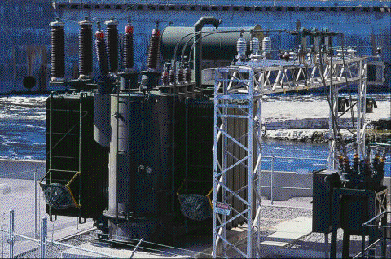
NR- 20
Classe C
  Caracteriza–se por fogo em materiais/equipamentos energizados (geralmente equipamentos elétricos);
  A extinção só pode ser realizada com agente extintor não-condutor de eletricidade, nunca com extintores de água ou espuma;
  O primeiro passo num incêndio de classe C, é desligar o quadro de força, pois assim ele se tornará um incêndio de classe A ou B.

Slide 19
NR- 20
Classe D
  Caracteriza-se por fogo em metais pirofóricos (alumínio, antimônio, magnésio, etc.)
  São difíceis de serem apagados;
  Esse tipo de incêndio é extinto pelo método de abafamento;
  Nunca utilizar extintores de água ou espuma para extinção do fogo.

Slide 20

NR- 20
Partindo do princípio de que, para haver fogo, são necessários o combustível, comburente e o calor, formando o triângulo do fogo ou, mais modernamente, o quadrado ou tetraedro do fogo, quando já se admite a ocorrência de uma reação em cadeia, para nós extinguirmos o fogo, basta retirar um desses elementos.
Com a retirada de um dos elementos do fogo, temos os seguintes métodos de extinção: extinção por retirada do material, por abafamento, por resfriamento.

Slide 21

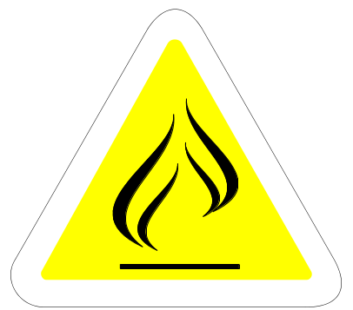

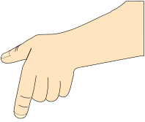
NR- 20
Extinção por retirada do material (Isolamento)
Esse método consiste em duas técnicas:
  Retirada do material que está queimando;
  Retirada do material que está próximo ao fogo.
oxigênio
calor
combustível

Slide 22


NR- 20
Extinção por retirada do comburente (Abafamento)
Este método consiste na diminuição
ou impedimento do contato de
oxigênio com o combustível.
calor
oxigênio
combustível

Slide 23
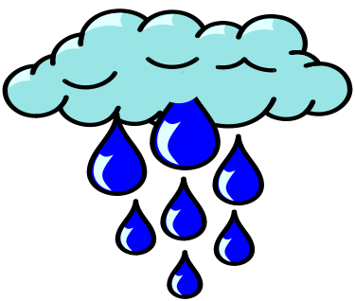
NR- 20
Extinção por retirada do calor (Resfriamento)
Este método consiste na diminuição
da temperatura e eliminação do
calor, até que o combustível não
gere mais gases ou vapores
e se apague.
calor
oxigênio
combustível

Slide 24
NR- 20
Extinção Química
Ocorre quando interrompemos a reação em cadeia.
Este método consiste no seguinte: o combustível, sob ação do calor, gera gases ou vapores que, ao se combinarem com o comburente, formam uma mistura inflamável. Quando lançamos determinados agentes extintores ao fogo, suas moléculas se dissociam pela ação do calor e se combinam com a mistura inflamável (gás ou vapor mais comburente), formando outra mistura não–inflamável.

Slide 25

NR- 20
Destinam-se ao combate imediato e rápido de pequenos focos de incêndios, não devendo ser considerados como substitutos aos sistemas de extinção mais complexos, mas sim como equipamentos adicionais.
Recomendações
  Instalar o extintor em local visível e sinalizado;
  O extintor não deverá ser instalado em escadas, portas e rotas de fuga;
  Os locais onde estão instalados os extintores, não devem ser obstruídos;
  O extintor deverá ser instalado na parede ou colocado em suportes de piso;
  O lacre não poderá estar rompido.

Slide 26

NR- 20
Água Pressurizada
É o agente extintor indicado para incêndios de classe A;
Age por resfriamento e/ou abafamento;
Pode ser aplicado na forma de jato compacto, chuveiro e neblina. Para os dois primeiros casos, a ação é por resfriamento. Na forma de neblina, sua ação é de resfriamento e abafamento.
ATENÇÃO:
Nunca use água em fogo das classes C e D.
Nunca use jato direto na classe B.
*Pressurizado

Slide 27
NR- 20
Gás Carbônico (CO2)
  É o agente extintor indicado para incêndios da classe C, por não ser condutor de eletricidade;
  Age por abafamento, podendo ser também utilizado nas classes A, somente em seu início e na classe B em ambientes fechados.
Pressurizado

Slide 28
NR- 20
Pó Químico
  É o agente extintor indicado para combater incêndios da classe B;
  Age por abafamento, podendo ser também utilizados nas classes A e C, podendo nesta última danificar o equipamento.
Pressurizado

Slide 29
NR- 20
Espuma
  É um agente extintor indicado para incêndios das classe A e B.
  Age por abafamento e secundariamente por resfriamento.
  Por ter água na sua composição, não se pode utiliza-lo em incêndio de classe C, pois conduz corrente elétrica.

Slide 30
NR- 20
Sistemas de extinção mais complexos
Hidrantes
Sprinklers
Trata-se de certas substâncias químicas sólidas, líquidas ou gasosas que são utilizadas na extinção de um incêndio, dispostas conjuntos hidráulicos (hidrantes) e dispositivos especiais (sprinklers e sistemas fixos de CO2).

Slide 31
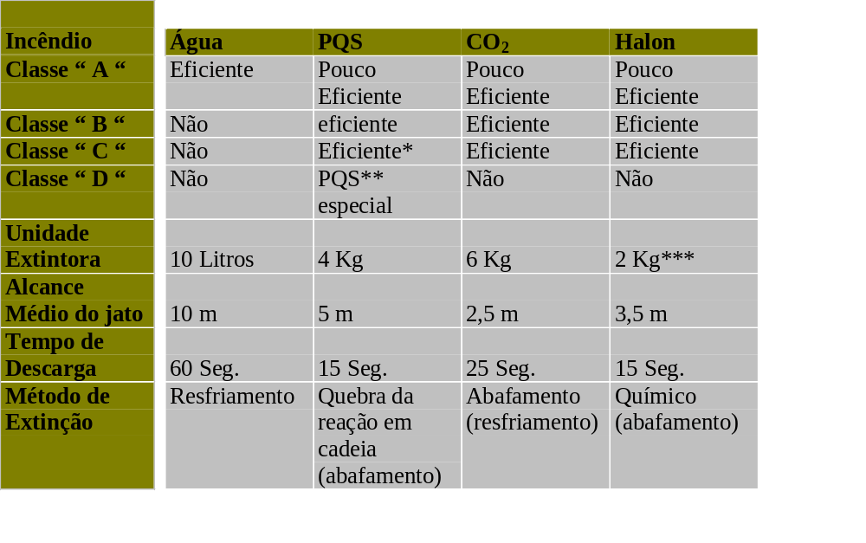
NR- 20

Slide 32
PREVENÇÃO E COMBATE A INCÊNDIO NR 20
TEL. DO CORPO DE BOMBEIROS NO BRASIL
193

